Slide 1
I. YÊU CẦU CẦN ĐẠT:
1. Năng lực đặc thù:
- Đọc được giờ chính xác đến từng phút trên đồng hồ.
- Nhận biết được số ngày trong tháng, ngày trong tháng thông qua tờ lịch tháng.
- Thực hành sắp xếp thời gian biểu học tập và sinh hoạt của cá nhân
- Xác định được khoảng thời gian thông qua việc quay kim phút trên đồng hồ.
- Phát triển năng lực lập luận, tư duy toán học và năng lực giao tiếp toán học
2. Năng lực chung.
- Năng lực tự chủ, tự học: lắng nghe, trả lời câu hỏi, làm bài tập.
- Năng lực giải quyết vấn đề và sáng tạo:tham gia trò chơi, vận dụng.
- Năng lực giao tiếp và hợp tác: hoạt động nhóm.
3. Phẩm chất.
- Phẩm chất nhân ái: Có ý thức giúp đỡ lẫn nhau trong hoạt động nhóm để hoàn thành nhiệm vụ.
- Phẩm chất chăm chỉ: Chăm chỉ suy nghĩ, trả lời câu hỏi; làm tốt các bài tập.
- Phẩm chất trách nhiệm: Giữ trật tự, biết lắng nghe, học tập nghiêm túc.
II.ĐỒ DÙNG DẠY HỌC
- Kế hoạch bài dạy, bài giảng Power point.
- SGK và các thiết bị, học liệu phụ vụ cho tiết dạy.
III. HOẠT ĐỘNG DẠY HỌC

Slide 2





Thứ...ngày...tháng...năm 2023
TOÁN
(Tiết 1)

Slide 3




Slide 4


Slide 5



Slide 6

Bài 1. Vào sáng Chủ nhật:
a) Bạn thức dậy lúc mấy giờ? Ăn sáng vào lúc nào?
b) Việc đầu tiên bạn muốn làm cùng bố mẹ là gì? Bắt đầu vào lúc nào?
Quay kim giờ, kim phút để đồng hồ chỉ những thời điểm đó.

Slide 7

Bài 2: Chọn câu trả lời đúng.
Bữa trưa Chủ nhật, cả nhà sẽ cùng nhau vào bếp và nấu các món ăn: cơm, rau trộn, gà nướng và canh rau củ thập cẩm.

Slide 8
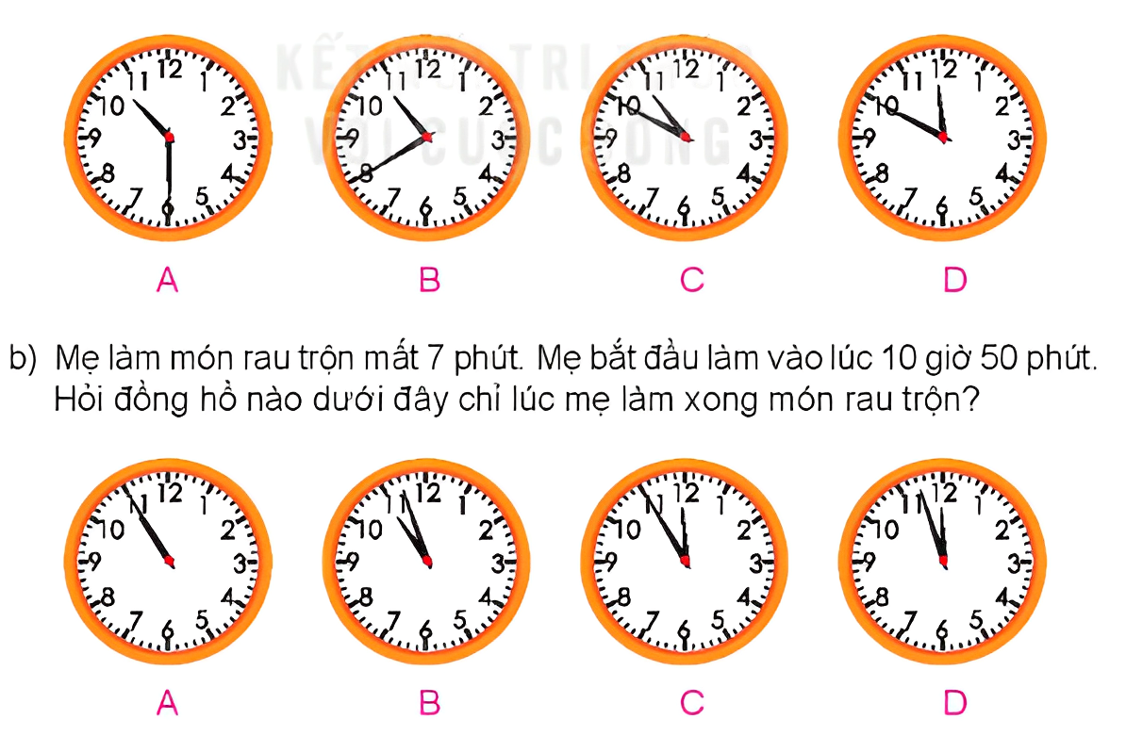
a) Nồi cơm được cắm điện vào lúc 10 giờ 10 phút. Sau 40 phút nữa, điện sẽ tự ngắt và cơm sẽ chín. Hỏi đồng hồ nào dưới đây chỉ lúc cơm chín?

Slide 9
b) Mẹ làm món rau trộn mất 7 phút. Mẹ bắt đầu làm vào lúc 10 giờ 50 phút. Hỏi đồng hồ nào dưới đây chỉ lúc mẹ làm xong món rau trộn?

Slide 10
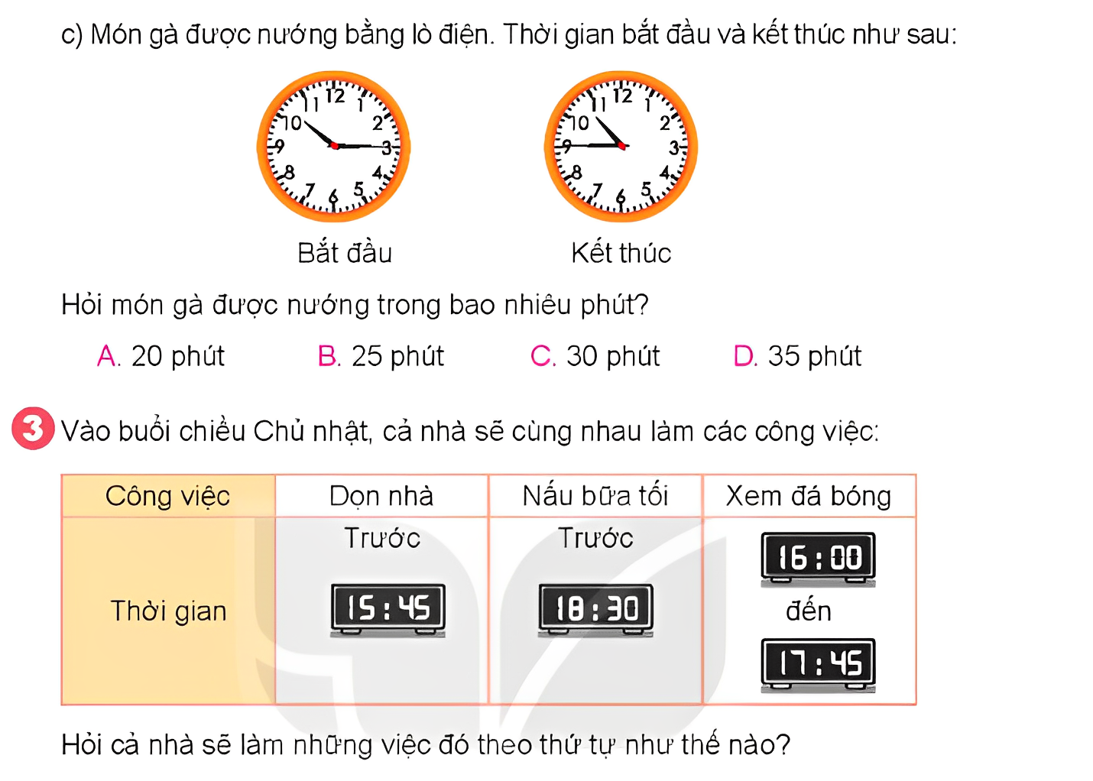
c) Món gà được nướng bằng lò điện. Thời gian bắt đầu và kết thúc như sau:
Hỏi món gà được nướng trong bao nhiêu phút?
20 phút
25 phút
30 phút
35 phút

Slide 11

Bài 3. Vào buổi chiều Chủ nhật, cả nhà sẽ cùng nhau làm các công việc
Hỏi cả nhà sẽ làm những việc đó theo thứ tự thế nào?

Slide 12
Thứ tự thực hiện các công việc:
- Cả nhà cùng nhau dọn nhà trước 15 giờ 45 phút.
- Sau đó cùng xem đá bóng từ 16 giờ đến 17 giờ 45 phút.
- Rồi cả nhà sẽ đi nấu cơm trước 18 giờ 30 phút.

Slide 13
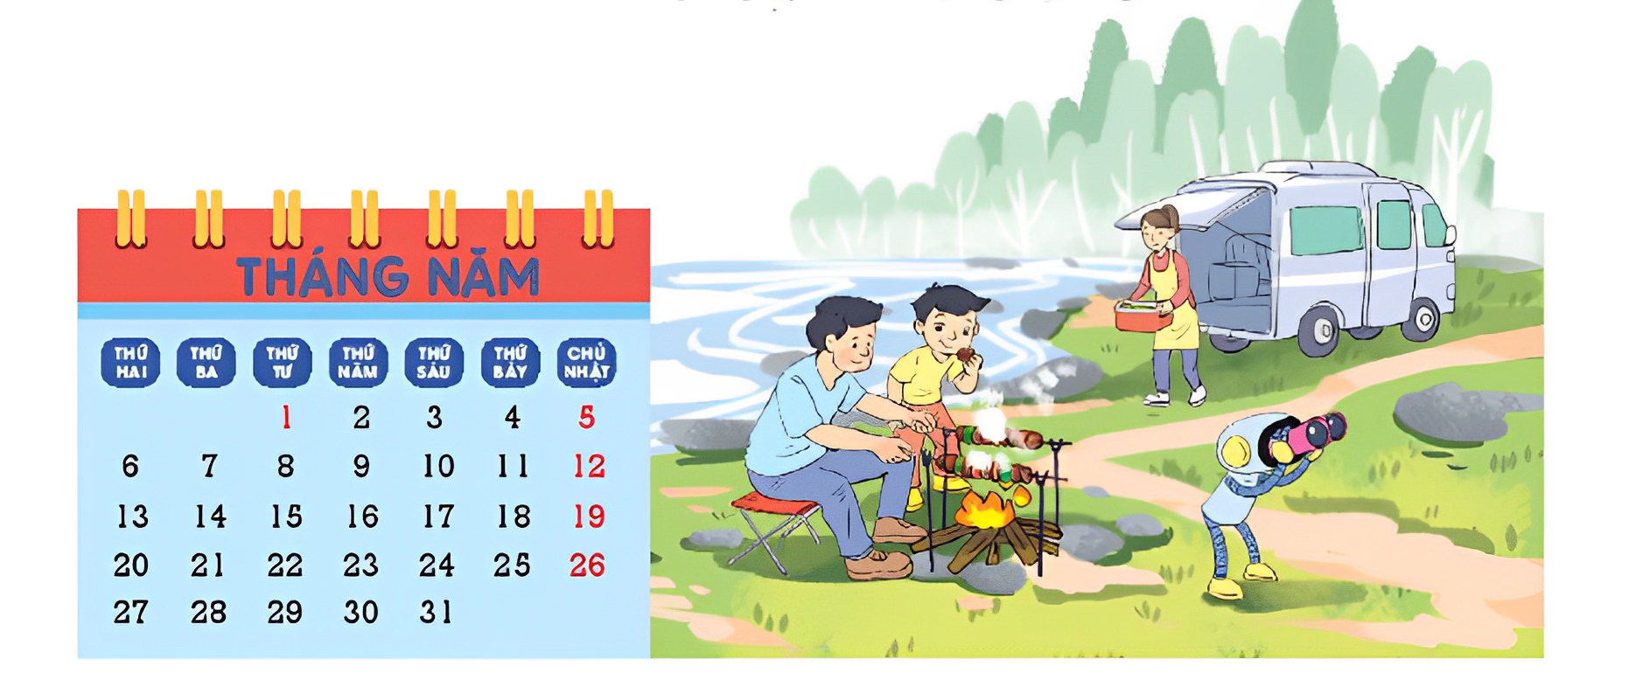
Bài 4: Buổi tối, cả nhà cùng nhau lên kế hoạch đi chơi vào một ngày Chủ nhật trong tháng sau (tháng 5). Quan sát tờ lịch dưới đây và cho biết cả nhà có thể chọn đi chơi vào những ngày nào trong tháng 5.

Slide 14
Những ngày Chủ nhật trong tháng 5 có thể đi chơi là: 5, 12, 19, 26.

Slide 15


Slide 16









Slide 17

Mấy giờ thì lớp học sẽ bắt đầu?
Chúc mừng em đã
đặt câu chính xác!
+ 20

Slide 18






Giờ học bóng rổ của Nam là 16 giờ 30 phút, Nam đến lớp lúc 16 giờ 25 phút. Vậy Nam có trễ học không?
Nam đến đúng giờ
Nam đến sớm hơn
+ 20
Nam trễ học
Nam không trễ học

Slide 19

LUCKY NUMBER
+ 15

Slide 20

Em bắt đầu giờ ra chơi là 9 giờ 30 và vào học lại lúc 10 giờ. Vậy thời gian ra chơi là bao nhiêu phút?
20 phút
40 phút
+ 25
30 phút
50 phút

Slide 21


UNLUCKY
5
- 15

Slide 22

Chia sẻ về thời gian biểu một ngày của em.
6
+ 30

Slide 23



Slide 24


